Slide 1

DESINFORMATSIOON
JA PROPAGANDA-MIS, MIKS JA MILLEKS?
Krista Mulenok
Eesti NATO Ühingu juhatuse esimees
Meediakirjaoskuse ja kogukonna vastupidavuse suvekool Toilas

Slide 2

TÄNANE TÖÖTUBA
MIS ON DESINFORMATSIOON?
MIS ON PROPAGANDA?
PRAKTILISED ÜLESANDED
Kahoot!
Meediakirjaoskuse ja kogukonna vastupidavuse suvekool Toilas

Slide 3

Tänapäeval palju kasutatav sõna desinformatsioon (disinformation), tuleb venekeelsest sõnast дезинформация, mille algupära seostatakse aktiivse kasutuse tõttu Nõukogude Liiduga.
Wikipedia andmetel jääb mõiste desinformatsioon kasutuselevõtt 1923. aastasse, kui Riiklik Poliitikavalitsus GPU (Государственное политическое управление) asejuht Jossif Unšliht käis välja mõtte luua desinformatsiooni bürood.
Inglise keeleruumis käib sõna disinformation paaris sarnase sõnaga misinformation, mille definitsioonis eristab kahte mõistet väärinfo levitaja teadlikkus.
Disinformation’i puhul levitatakse väärinfot teadlikult, misinformation´i puhul teadmatusest.
Eesti keeles misinformation´i mõistele hea vaste puudub.
Notes:
1980.a. teises pooles kirjeldatakse desinformatsiooni, kui tahtlikult ja teadlikult levitatavat väärinfot, eesmärgiga mõjutada avalikku arvamust.

Slide 4
Kui algselt oli desinformatsioon üks osa propagandast, täpsemalt tuletis musta propaganda
ühest harust, siis tänapäeval on ingliskeelses inforuumis sellest saanud Venemaa propaganda
sünonüüm ning andnud nime paljudele Kremli mõjutustegevuse paljastamisega tegelevatele
ettevõtmistele nagu näiteks EuvsDisinfo, Disinfo Review, Disinfoportal või Disinfo Digest.
Eestis välja antud propaganda sõnastikus öeldakse, et desinformatsioon on propaganda-
sõjas levitatav informatsioon, mis propaganda subjektile teadaolevalt pole õige või tõeline.

Slide 5
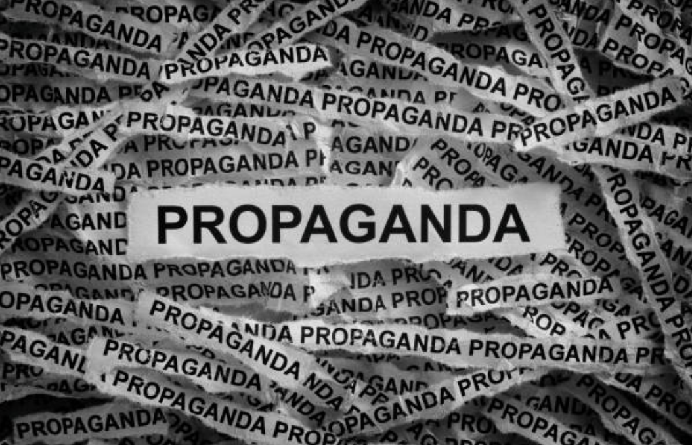
PROPAGANDA on katse mõjutada inimeste mõtteviisi – seda kasutavad eelkõige riikide valitsused ja suurettevõtted.
PROPAGANDA abil saab panna inimesi arvama, et miski on hea või midagi halb. Seda tehakse plakatite, videote, raadio, raamatute, sotsiaalmeedia jm. kanalite kaudu.
Kas teile tuleb meelde mõni propaganda näide?
Notes:
Tubli propagandisti tööriistakastist leiab muuhulgas fabritseeritud kirju, väljamõeldud väidetele vastuvaidlemist ja sõnumitooja ründamist. Ja õnneks muudab nende meetodite tundmine ja läbinägemine tema töö mõttetuks.

Slide 6
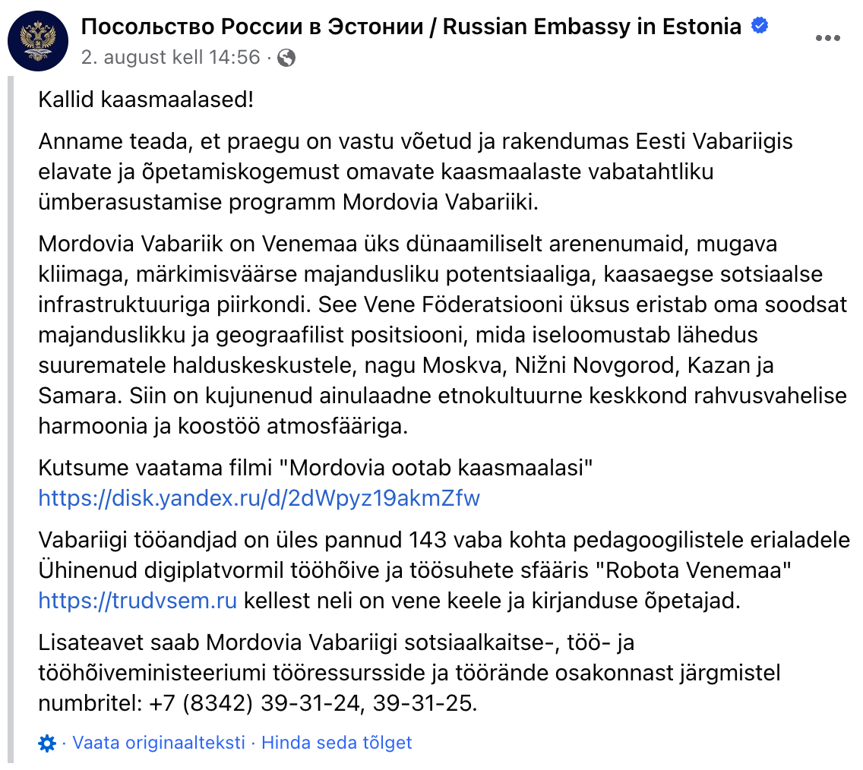

Näide elust enesest - 2. august 2024
Notes:
Vene Föderatsiooni saatkonna andmetel on Mordvas praegu täitmata 134 õpetaja kohta, neljal juhul otsitakse vene keele ja kirjanduse õpetajat. Täpsemate palga- ja töötingimuste välja selgitamiseks soovitab saatkond helistada Mordva sotsiaalkaitse, töö ja hõivatuse ministeeriumi tööjõureservide ja töise migratsiooni osakonda.
„Vene riigiduuma saadik Anna Skroznikova väidab, et tema poole on pöördunud Eesti elanikud, kes on mures Kaja Kallase valitsuse otsuse pärast minna 1. septembrist 2024 üle eestikeelsele haridusele,“ kirjutas toona Postimehe venekeelne väljaanne. „Parlamendiliige pöördus Pihkva ja Leningradi oblastite ning teiste Eestiga piirnevate naaberpiirkondade võimude poole palvega valmistuda nende õpetajate töölevõtmiseks, kes ei saa jätkata tööd Baltikumis.“
Nüüdseks on Skroznikova algatus muutunud sedavõrd, et lähipiirkondade asemel pakub Venemaa Eesti õpetajatele tööd Mordvas, mille pealinn Saransk asub Tallinnast 1800 kilomeetri kaugusel.
Tänavu oli vene keele ja kirjanduse õpetaja palga suuruseks Mordvas veebilehe GorodRabot.ru website andmetel 29916 rubla ehk 301 eurot kuus. Eestis on õpetaja keskmine palk tänavu 1820 eurot.

Slide 7

Soopõhine desinformatsioon (gendered disinformation)
On naiste väärkohtlemise ja naistevastase vägivalla narratiiv, mis kasutab valesid või eksitavaid soo- ja soopõhiseid narratiive, sageli teatud määral kooskõlastatult, et heidutada naisi avalikus sfääris osalemast.
Soopõhine desinformatsioon on relv.
Soopõhine desinformatsioon ähvardab inimesi.
Sooline desinformatsioon ohustab demokraatiat.
Sooline desinformatsioon ohustab julgeolekut ja inimõigusi.
Soopõhine desinformatsioon on parasiitne, võimendab olemasolevaid stereotüüpe ja eelarvamusi
Soolist desinformatsiooni võib olla raske tuvastada.

Slide 8
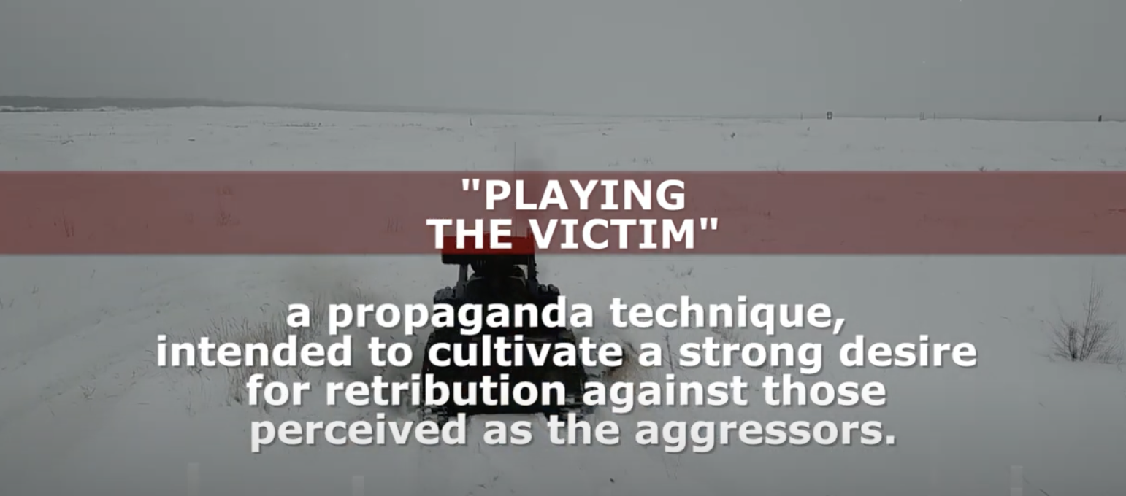
Debunking Russian Propaganda: The Truth Behind NATO Expansion and the Russia`s Invasion
https://youtu.be/QRWQkh_T9eQ?si=cDuRl2re-B_FmIsS
18. märts 2024 (ca 3 min)
Venemaa propaganda püüab veenda lääne publikut, et NATO on olnud oht riigi riiklikule julgeolekule. Kreml püüab propageerida ideed, et sõjalise bloki idasuunaline laienemine on reetnud 1990. aastal NSV Liiduga sõlmitud lepingu, lubades mitte laieneda Ida-Saksamaa territooriumist kaugemale. See on levinud müüt, kuna seda lepingut ei eksisteeri ning NATO on säilitanud uutele liikmetele avatud uste poliitika alates selle asutamisest 1949. aastal ning see poliitika jääb muutumatuks.

Slide 9
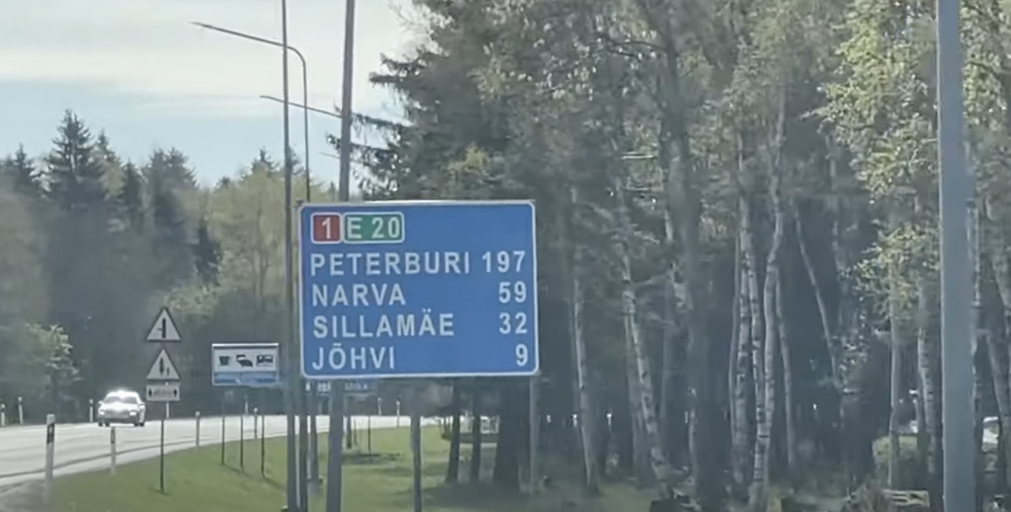
Russia beams propaganda into neighbouring NATO member Estonia as tensions rise on Putin’s ‘V-Day’
https://youtu.be/2NrbugbixxY?si=sHCUMg_a01XCixGY
9. mai 2024 (ca 8 min)
Venemaa edastas 9. mail Eestisse propagandavideot, et pinged NATO territooriumil tõuseks.

Slide 10
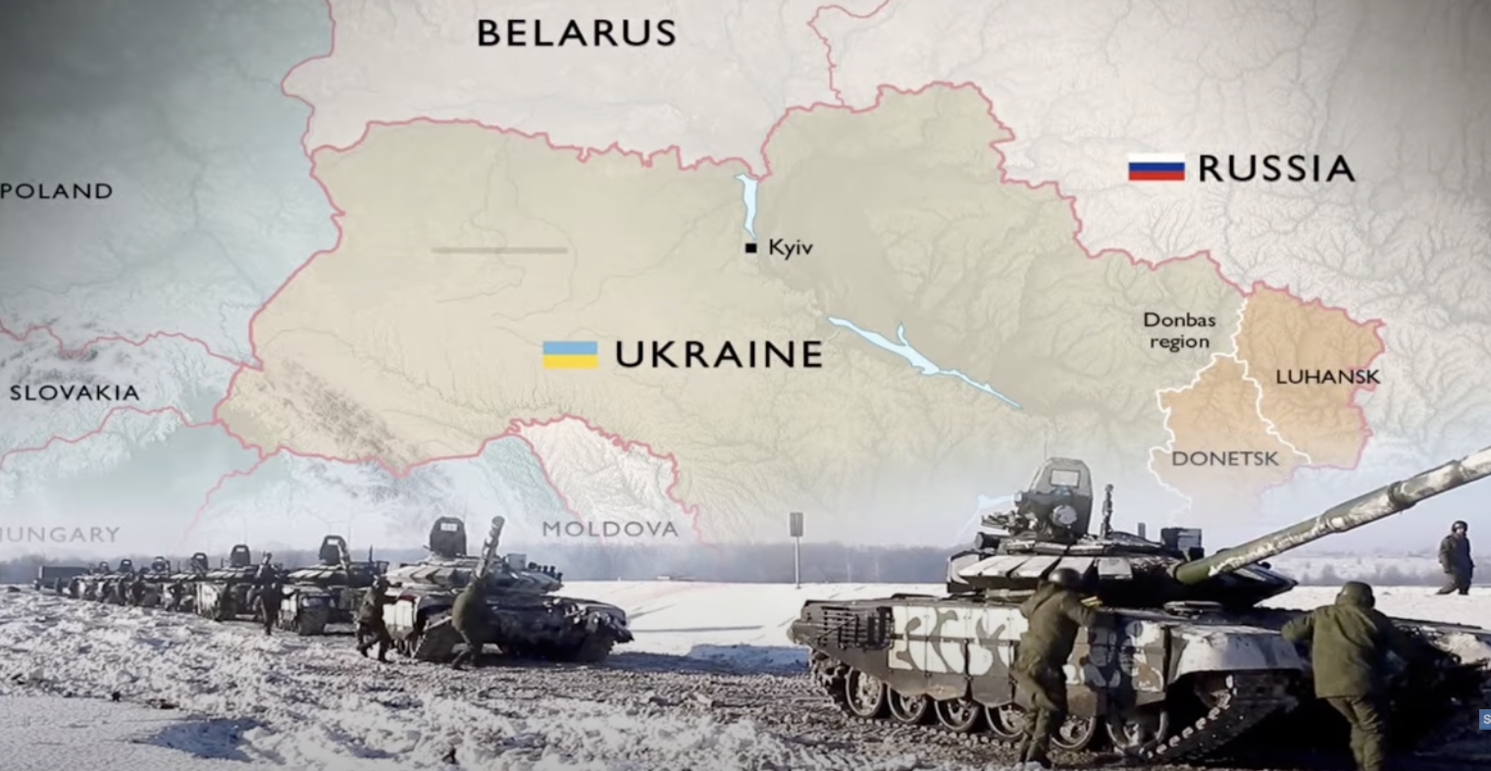
FACT CHECK: Putin camouflages debunked falsehoods as ‘Ukraine peace plan’
VOA News
https://youtu.be/jEm3ZWYOJyI?si=dsi69Z1GAhCOKlPb
25. juuni 2024 (ca 2 min)
Sel ajal, kui 78 riigi liidrid kogunesid Šveitsis Ukraina rahuteemalisele tippkohtumisele ning seadsid eeltingimuseks Moskva ja Kiievi vahelised rahukõnelused Ukraina territoriaalse terviklikkuse teemal, esines kutsumata Venemaa Föderatsiooni president Vladimir Putin Kremlis, esitades teistsuguse nägemuse. Putin nõudis Ukrainalt Venemaa poolt okupeeritud piirkondade loovutamist ja NATO liikmelisuse püüdluse lõpetamist. Need on Venemaa rahutingimused, ütles Putin oma kõnes, mis oli täis desinformatsiooni ja propagandanarratiive, mida ta on aastate jooksul kasutanud Venemaa agressiooni õigustamiseks Ukraina vastu.

Slide 11
ENESETEST
Kahoot!
Meediakirjaoskuse ja kogukonna vastupidavuse suvekool Toilas

Slide 12
AITÄH!
EESTI NATO ÜHING
Koduleht: www.eata.ee
Facebook: Eesti NATO Ühing/Estonian Atlantic Treaty Association
Instagram: @eestinato
Twitter: @EstonianATA

